Slide 1


S
2
K
P
R
O
J
E
C
T
캠핑쉐어 웹사이트 구축 중간보고서
김가람, 강두오, 서해성

Slide 2


1. 예정사항
Contents
1. 회원가입
2. 로그인
3. 캠핑장
4. 게시판
5. 마이페이지
6. 회원관리 페이지
2. 변동사항
1. 관리자 페이지
3. 진행상황
1. 현재 진행상황

Slide 3


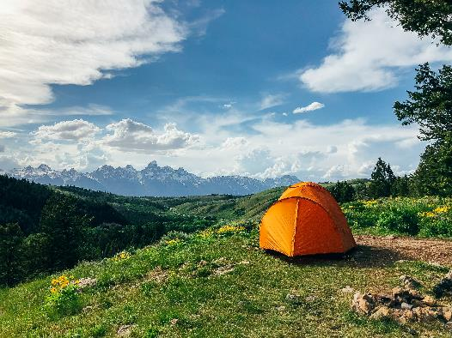
1. 예정사항
1. 회원가입
2. 로그인
3. 캠핑장
4. 게시판
5. 마이페이지
6. 회원관리 페이지

Slide 4
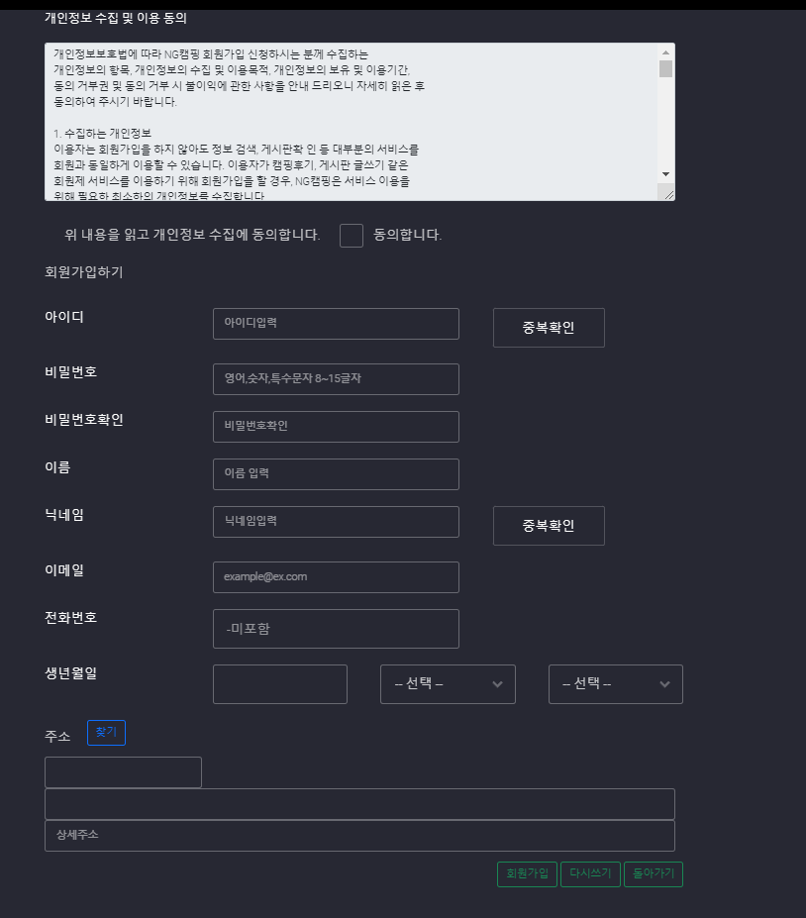
회원
가입
NG캠핑 회원가입 서비스
NG캠핑 서비스를 이용하기 위한 개인정보 동의 및 가입 회원정보 입력화면 입니다.
회원가입 서비스에 들어간 기능
01
아이디
1. 6자이상 12자 이하로 작성
2. 특수문자 금지, 특정단어 금지
3. 아이디 중복확인
02
비밀번호
1. 특수문자, 영어, 숫자를 포함한 8~15자리로 작성
2. 비밀번호 확인창과 비교하는 기능
03
닉네임
1. 특수문자를 제외한 2~10글자로 작성
2. 특정단어 사용금지
04
생년월일
1. 만 18세미만, 1900년도 이전으로 가입이 불가능
05
이메일
1. 회원가입 후 회원정보를 확인하기 위한 이메일 인증기능

Slide 5
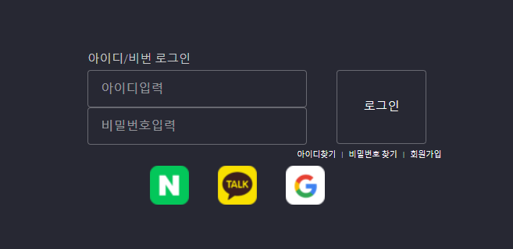



로그인
NG캠핑 로그인 서비스
NG캠핑 서비스를 이용하기 위해 로그인이 필요합니다.
NG캠핑에서는 소셜 로그인과 아이디,비밀번호 찾기 기능과 각 회원별 권한이 주어집니다.
회원가입 서비스에 들어간 기능
01
소셜 로그인
1. 네이버, 카카오톡, 구글을 통한 소셜로그인 기능
02
아이디, 비밀번호 찾기
1. 회원가입을 진행 했던 계정을 잃어버렸을 경우를
대비하여 아이디와 비밀번호 찾기 기능을 추가
03
회원별 권한 설정
NG캠핑 로그인 진행 시 회원별로 권한이 주어집니다. - GUEST(이메일 인증없이 로그인을 진행한 유저, 서비스 이용 제한 - USER(이메일 인증 완료 후 로그인을 진행 한 유저, 서비스 이용 가능) - ADMIN(웹사이트 서비스 운영자로 모든 사이트의 권한을 담당)

Slide 6
캠핑장
NG캠핑 캠핑장 서비스
NG캠핑의 핵심인 전국 테마별 캠핑장 위치 및 특징을 서비스 이용자에게 공개하는 페이지입니다.
아직 구현 중입니다.
캠핑장 서비스에 들어간 기능
01
지도 API
카카오 지도 API를 도입하여 서비스 이용자들에게 불편함 없는 서비스 제동
02
날씨 API
캠핑장을 안전하고 편하게 이용할 수 있도록 날씨 API 도입
03
GPS API
현재 자신의 위치에서 제일 가까운 캠핑장부터 가장 먼 캠핑장까지 한눈에 알아볼 수 있도록 GPS API 도입
04
각 캠핑장 테마별 분류
전국 캠핑장의 종류를 테마별로 구분
05
상세페이지
각 캠핑장 별 중요한 정보를 확인 할 수 있는 페이지 기능

Slide 7
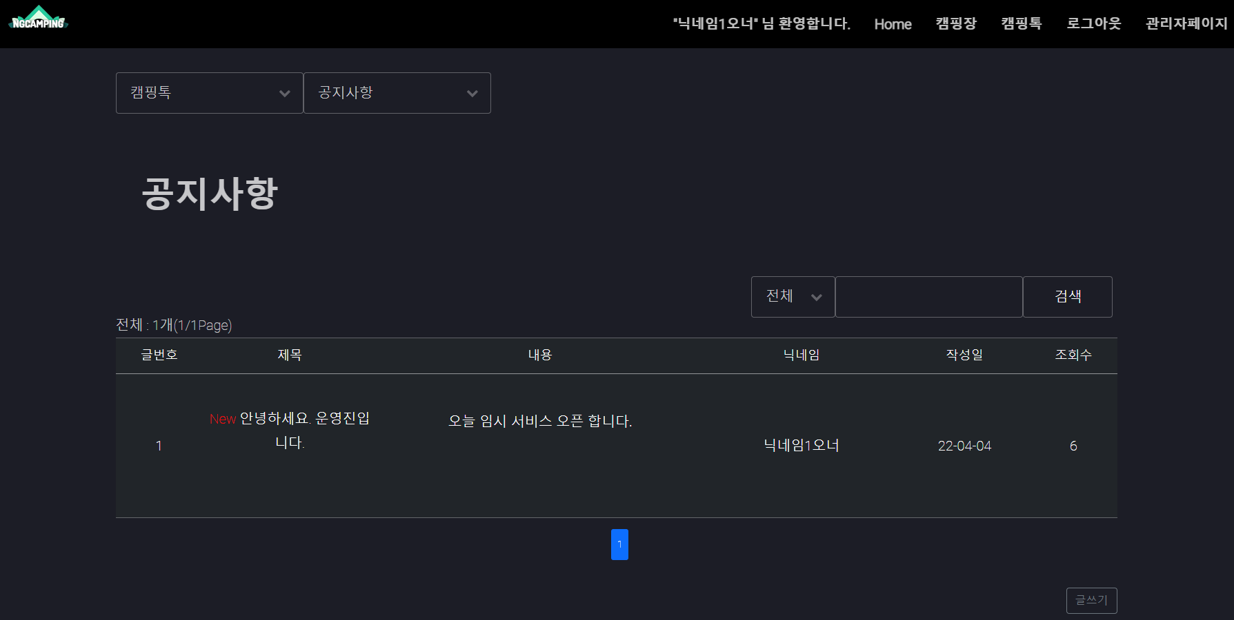
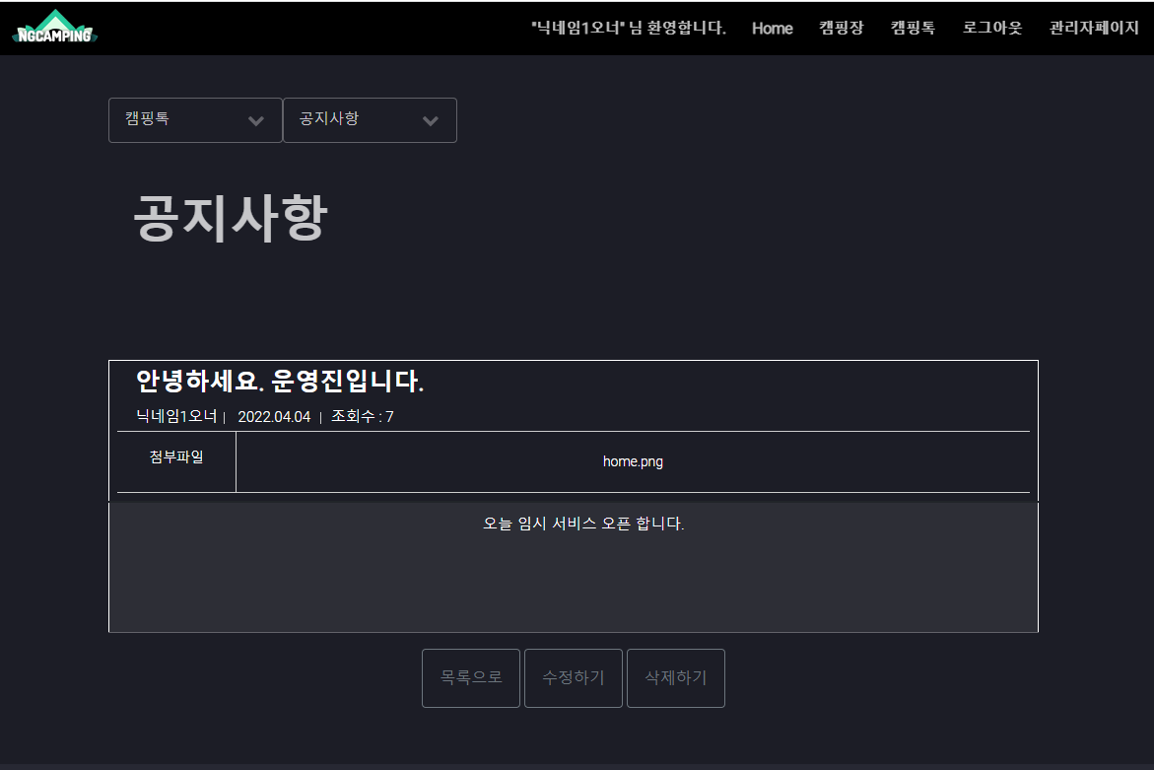
게시판
NG캠핑 공지사항 페이지
NG캠핑 웹 사이트를 관리하는 운영진이 사이트 운영 중 전달 사항을 적는 페이지입니다.
공지사항 서비스에 들어간 기능
01
썸머노트 웹 에디터 사용
썸머노트 웹 에디터를 사용함에 따라 이미지 업로드가 가능
02
파일 업로드 기능
이미지 뿐만이 아닌 파일 업로드 기능을 추가하여 운영진이 전달할 내용을 더 쉽게 보여줄 수 있음
03
검색기능
많은 공지사항의 내용이 쌓였을 경우를 대비하여 서비스를 이용하는 사용자들이 검색을 할 수 있게 검색기능 추가

Slide 8
게시판
NG캠핑 QnA 페이지
웹사이트 이용 중 유저가 궁금한 사항이나 불편한 사항에 대한 내용을 운영진한테 질문할 수 있는 페이지
공지사항 서비스에 들어간 기능
01
검색 기능
다양한 유저가 질문한 내용 및 본인이 질문한 내용을 확인 할 수 있도록 검색 기능 도입
02
운영진의 답글 작성 중 수정기능 제거
운영진이 글을 읽기 전 글 작성자는 수정이 가능하나
운영진이 글을 읽게 되면 수정이 불가능

Slide 9
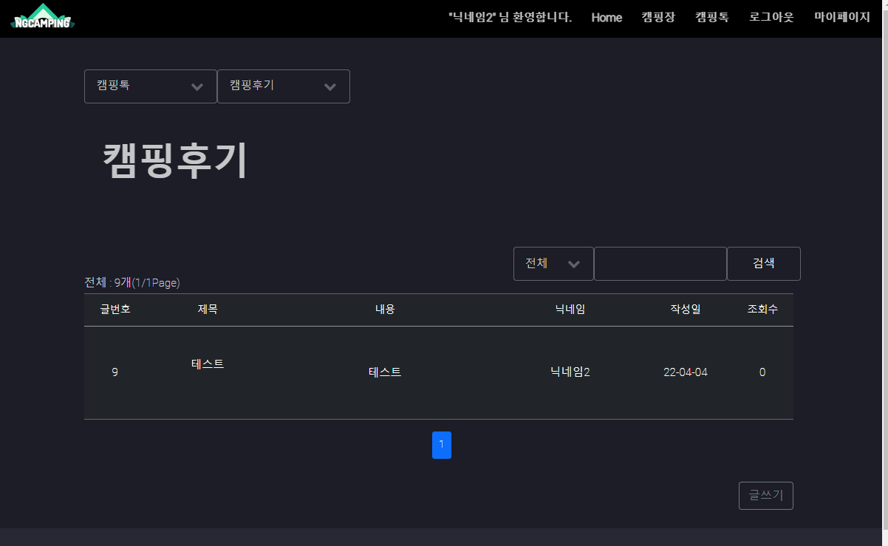
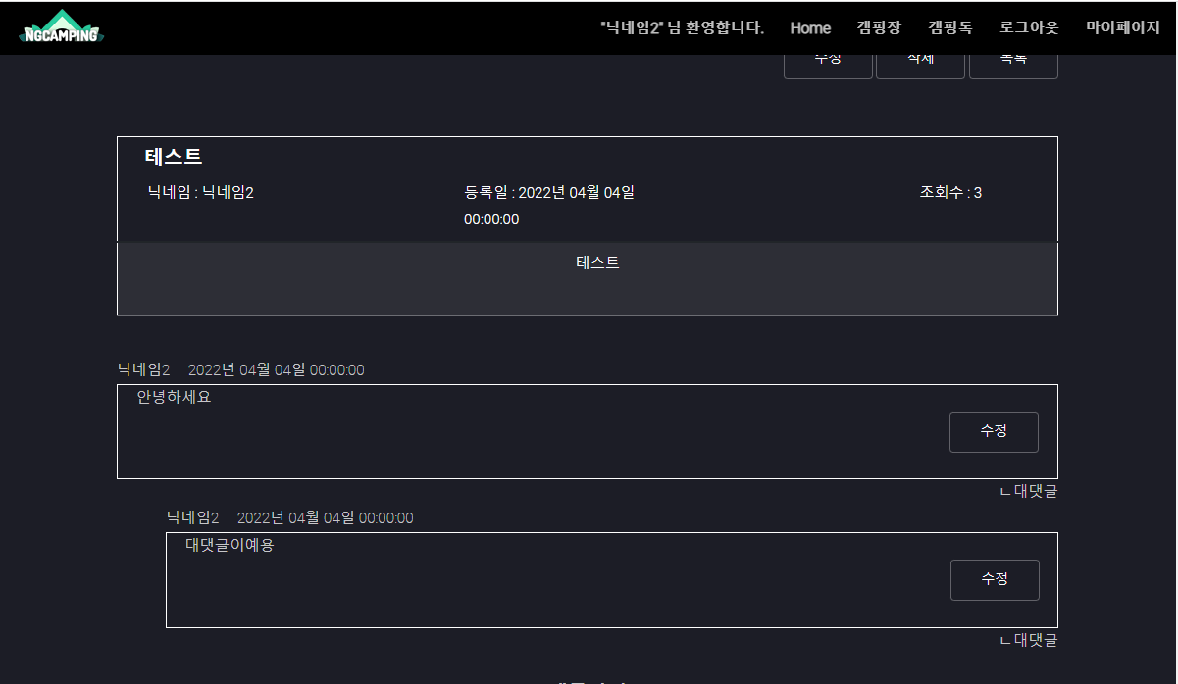
게시판
NG캠핑 캠핑후기 페이지
웹사이트 이용 중 유저들과 다양한 소통을 위한 캠핑 후기 페이지
캠핑후기 서비스에 들어간 기능
01
썸머노트 웹 에디터 사용
썸머노트 웹 에디터를 사용함에 따라 이미지 업로드가 가능
02
검색기능
캠핑후기 내용이 쌓였을 경우를 대비하여 서비스 이용자들이 검색을 통해 확인 할 수 있도록 검색기능을 추가
03
댓글 및 대댓글 기능
서비스 이용자들의 다양한 소통을 위한 댓글 및 대댓글 서비스 도입

Slide 10
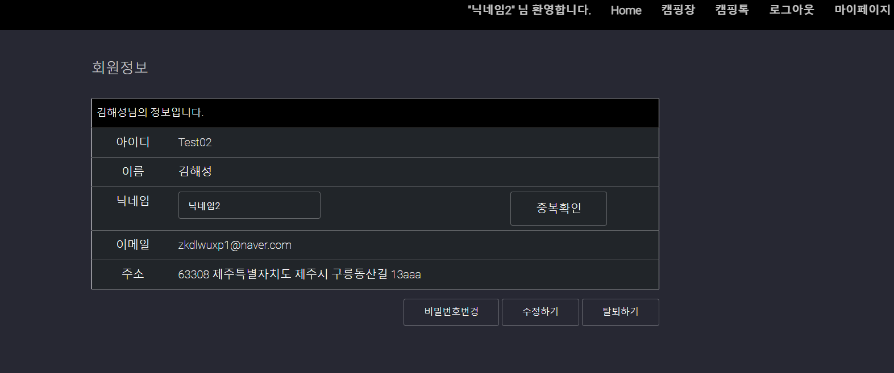
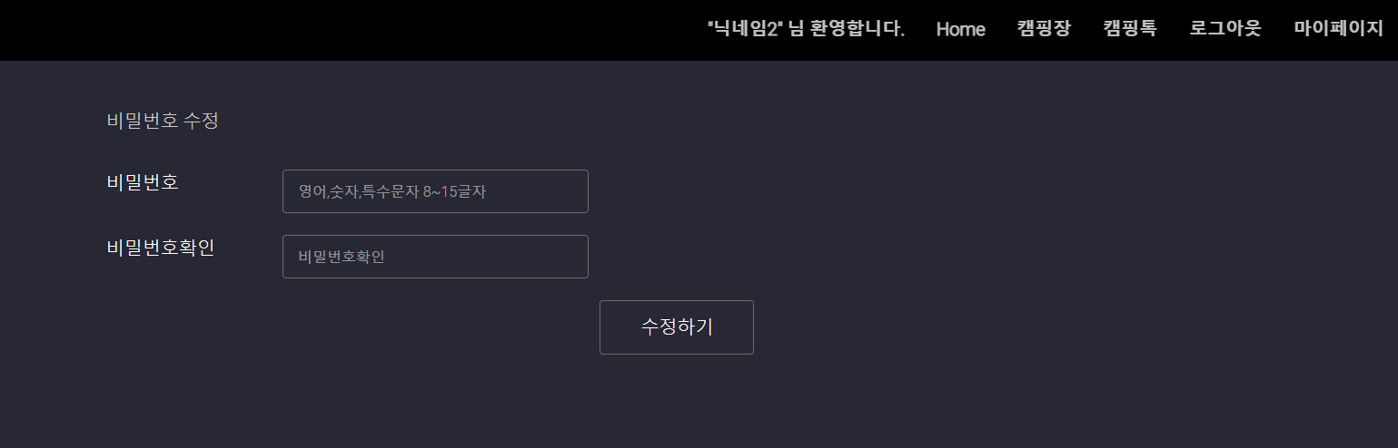
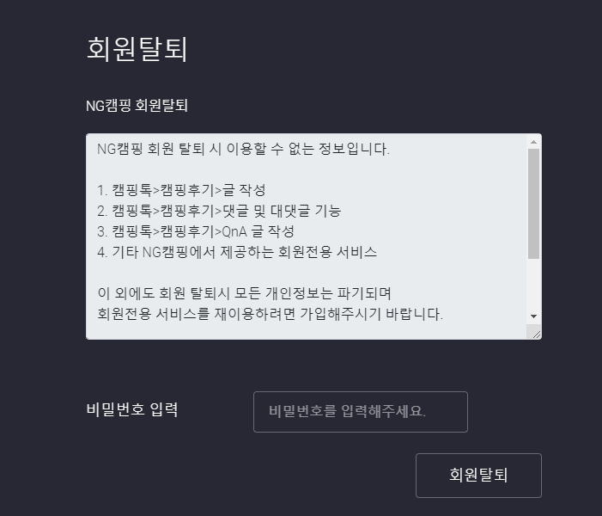
마이
페이지
NG캠핑 마이페이지
NG캠핑을 이용중인 유저들의 정보 확인 및 정보 수정 기능 추가
캠핑후기 서비스에 들어간 기능
01
비밀번호 수정
서비스를 이용하는 유저들의 비밀번호를 수정하기 위한 기능
02
닉네임 수정
서비스를 이용하는 유저들의 닉네임을 수정하기 위한 기능
03
회원탈퇴
서비스 이용자의 회원탈퇴를 하기 위한 기능 (회원탈퇴 로그인 불가)

Slide 11
회원관리
페이지
NG캠핑 회원관리페이지
NG캠핑 웹사이트를 관리하는 운영진이 서비스를 이용하기 위해 가입한 회원의 정보를 관리하는 페이지
회원관리페이지 서비스에 들어간 기능
01
비밀번호 수정
회원가입 후 기입했던 정보를 잊어버린 유저를 위해 임의로 번호를 줄 수 있는 버튼 추가
02
검색기능
운영진이 회원별로 검색을 하기 위한 검색 기능 도입

Slide 12
2. 변동사항
1. 관리자 페이지

Slide 13




관리자
페이지
회원관리
게시판 관리
로그관리
NG캠핑 회원가입 유저들의 정보를
관리할 수 있는 페이지가 필요
메뉴관리를 하기엔 컨텐츠가 고정적이며 웹사이트 관리자가 관리할 이유가 없다고 판단
프로젝트 기간 동안 로그관리 페이지를 제작하기엔 무리가 있다고 판단

Slide 14
3. 진행상황
1. 현재 진행상황

Slide 15
현재
진행현황
지금까지 진행된 캠핑쉐어 웹사이트 구축 프로젝트 현황입니다. 프로젝트 기간이 끝나더라도 저희는 마무리까지 잘 지을 예정입니다.
회원가입 | - 회원가입 폼 및 기능 구현 완료
로그인 | 로그인 폼 및 기능 구현 완료 소셜로그인 구현 중
캠핑장 | 캠핑장 화면 구현 중 캠핑장 기능 구현 중
게시판 | - 게시판 화면 및 기능 구현 완료
회원정보 | - 회원정보 화면 및 기능 구현 완료
회원관리 | - 회원관리 폼 구현 완료 - 회원관리 기능 구현 중

Slide 16




